Slide 1

Пространственное измерение в неокономике
02 октября 2023 года, г.Москва

Slide 2

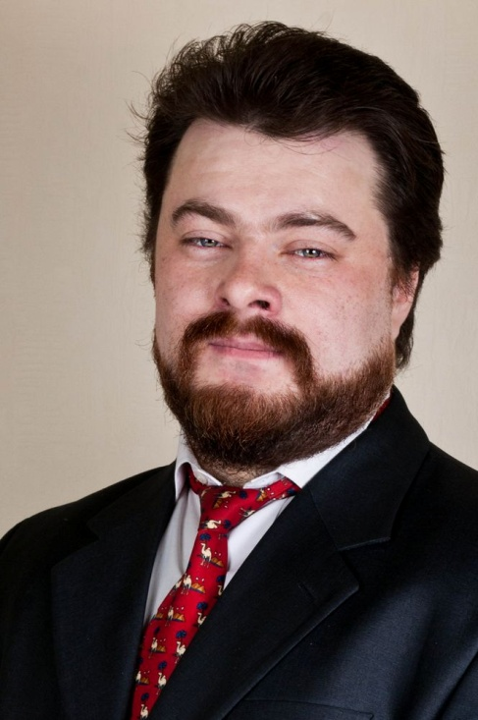
Позиция
Александр Виноградов
Ведущий аналитик в НИЦ им. О. Григорьева «Неокономика».
Организатор проектной работы МШУ Сколково.
Постоянный колумнист деловой газеты «Бизнес-онлайн» (г. Казань).
Ранее: главный инженер проекта в Институте Генплана Москвы.
Независимый консультант.
Неокономика
Экономическая (и не только) теория, разрабатывавшаяся российским экономистом Олегом Григорьевым и его учениками, базируется на синтезе классической политэкономии и австрийской экономической школы. Фокусируется на вопросах экономического развития территорий, ключевое понятие – «система разделения труда».

Slide 3
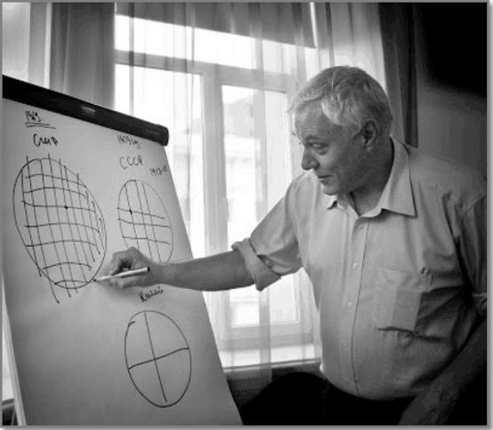
Об Олеге Григорьеве
Российский экономист, аналитик; государственный советник первого класса, руководитель «Научно-исследовательского центра Олега Григорьева „Неокономика“».
Родился 16 июля 1960 года.
В 1982 году окончил экономический факультет МГУ по специальности экономическая кибернетика.
1982-89 – научный сотрудник Центрального экономико-математического института (ЦЭМИ) АН СССР.
1989-91 – ЦМИПКС при МИСИ им В.В.Куйбышева.
1991-92 – Верховный Совет РФ, советник.
1992-94 – сотрудник Экспертного института РСПП.
1994-97 – Государственная Дума, Заместитель руководителя аппарата Комитета по экономической политике.
1997-98 – начальник отдела Экономического управления Президента РФ.
1998-99 – начальник управления налоговой политики и и.о. зам. Председателя Государственного Комитета по развитию предпринимательства России.
2000-2001 – директор НИЦ «Экобезопасность» Госкомприроды России.
2003-2004 – зам. директора Российского института радионавигации и времени.
2004-2008 – независимый специалист по системам государственного и муниципального управления.
2008-2011 – Старший экономист Компании экспертного консультирования «НЕОКОН».
С октября 2011 – научный руководитель «Научно-исследовательского центра Олега Григорьева «Неокономика»
Умер 3 декабря 2020 г.

Slide 4
Генезис и история неокономики
Кружок в МГУ и ЦЭМИ: о различии экономики США и СССР, и об экономиках развивающихся стран
О слезании с «нефтяной иглы»
Легендарная фигура сибирского бандита
Сентябрь 2002 года: уровень разделения труда
П.Г.Щедровицкий: «а как его мерить будем?»
2010 год: «воспроизводственный контур» как объект приложения РТ
20 января 2012 года: новая теория
Политэкономия, economics и неокономика

Slide 5
О естественнонаучных теориях
Для теории необходимо описать:
Область применения (тот круг явлений/систем, которые описывает теория)
Фактографическая база (т.е. набор явлений и данных, которые мы пытаемся объяснить)
Модель (собственно, "тело" теории) включающая набор объектов (понятий) и взаимосвязей (взаимодействий) между ними.
Доказательства применимости – т.е. рассмотрение фактографической базы с точки зрения модели и подтверждение того, что на этой базе теория работает
Теория должна иметь еще граничные условия
Теория может быть описана аксиоматически либо же диалектически

Slide 6
Меркантилисты, аксиоматика и диалектика - 1
Меркантилисты:
первые, кто описывал экономику как сферу человеческой деятельности.
Аксиоматика:
Из всего многообразия изучаемой реальности выбираются определенные ее стороны, определенным образом формулируются (даются собственно определения), и далее на их основе выстраивается система взаимосвязей, которая и является научной теорией. Аксиоматика требует, чтобы в исходном наборе аксиом не было противоречий.
Диалектика:
В основе лежит некий объект, в котором заложено противоречие. Это противоречие неким образом развивается, разворачивается в истории. Из противоречия первичной ячейки появляются все более и более сложные структуры. В этих структурах накапливаются напряжения, порожденные исходным противоречием, и в результате происходит диалектическое отрицание – оно уже заложено в самом первичном объекте. В итоге должна появиться некая сущность, которой изначальное противоречие несвойственно.

Slide 7
Меркантилисты, аксиоматика и диалектика - 2
Диалектическому подходу свойственна историчность. Динамика объекта, по крайней мере, на определенном этапе его существования, объясняется его внутренней структурой. Двигатель развития находится внутри объекта.
Аксиоматическому же подходу историчность несвойственна в принципе, в нем отсутствует внутренняя динамика. Изменения объясняются влиянием внешних факторов.
Возврат к аксиоматике в экономике обусловлен следующим обстоятельством. Согласно диалектическому подходу у процессов исторически всегда есть начало и конец. В соответствии с неоклассической теорией капитализм бесконечен. Поэтому он описывается аксиоматически, как нечто, что соответствует природе единой и неизменной структуре человека. В этом смысле капитализм был всегда и будет всегда. Правда он при этом изменяется и усложняется, и это одна из проблем: необходимо понять и описать, как из исходной точки развилась современная экономика.
У аксиоматически устроенного знания есть очень большие проблемы с привязкой к реальности в общественных науках.

Slide 8
Общественные науки
1. В общественных науках практически отсутствует понятие эксперимента. Ну то есть эксперименты над обществом возможны, но они занимают очень много времени, и обычно очень дорого обходятся и обществу, и экспериментаторам.
2. Имеется большая проблема с фактографической базой. Такой базой по идее, должна являться история – но история это рассказы историков, которые зачастую пристрастны, и фильтруют факты под свою картинку мира, а иногда – просто придумывают. Единственная фактографическая база, на которую мы можем опираться более или менее твердо – это "сегодня" (текущая реальность).
3. В общественных науках крайне сильно влияние наблюдателя (ученого, историка) на объект наблюдения. Как говорил Маркс, «философы объясняют мир, вместо того, чтобы изменить его".
4. Поскольку история является результатом человеческих действий, то всегда встает вопрос – а существуют ли вообще какие-то объективные закономерности общественных процессов, независимые от воли конкретных людей? Или все это в воле человеческой и в воле случайностей (пресловутый вопрос о «роли личности в истории", и о том. что «в кузнице не было гвоздя")

Slide 9
Нарратив: инструмент американской школы исторического нарратива
Это История (текст), удовлетворяющий определенным условиям
- полнота - имеется четкое описание начальной ситуации, содержащее все подробности, существенные для дальнейшего рассказа (и опущенные несущественные)
- логичность – т.е. в ней присутствуют явно описанные понятные причинно следственные связи и мотивации (движущие силы) субъектов этой истории, и отсутствует "Бог из машины" – немотивированные как бы случайности, немотивированные поступки, вмешательство каких-то появляющихся по ходу третьих лиц и др,
- минимальность – история по возможности избавлена от несущественных сущностей и подробностей (если на стенке висит ружье – оно должно выстрелить)
Структура нарративной теории – это набор нарративов, связанных между собой. Среди этих нарративов можно выделить нарративы конкретные (исторические) - примеры и нарративы абстрактные, в которых идет речь об абстрактных сущностях.
Собственно, тело (модель) нарративной теории – это набор абстрактных нарративов.

Slide 10
Подходы в неокономике
1. Проблемный подход. Неокономика идет от объекта. От «как устроено [нечто]».
2. Нарративный подход. Нарративы в неокономике сцепляются между собой.
3. Событийный подход. Всё происходящее вокруг есть поток связанных между собой уникальных событий.

Slide 11
Раздел №1: итоги
Неокономика есть наука об обществе.
В неокономике не рассматриваются отдельно микро-, мезо- и макроэкономика. Не стоит особняком управление. Постоянно присутствует история и реконструкция предыдущего шага развития.
Формулируя проблему в настоящем и описывая нарратив его формирования, задачи сами формируют набор дисциплин, которые нам будут нужны для изучения

Slide 12
Кто все эти люди?
Различение неокономики и иных экономических школ
требует сначала ответить на два вопроса:
А с какими школами предполагается различение?
А по каким аспектам предполагается различение?

Slide 13
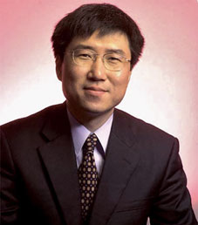
Список научных направлений в экономике
Автор классификации: Ха Джун Чхан
Корейский экономист, профессор Кембриджского университета.
Лауреат Премии Г. Мюрдаля (Европейская ассоциация эволюционной политической экономии, 2003) за книгу «Отбрасывая лестницу: стратегия развития в исторической перспективе» и Леонтьевской премии (2005).
Библиография:
«Съедобная экономика. Простое объяснение на примерах мировой кухни»
«Как устроена экономика»
«23 тайны: то, что вам не расскажут про капитализм»
«Злые самаритяне: миф о свободной торговле и секретная история капитализма»
«Восточноазиатский опыт развития: чудо, кризис и будущее
«Глобализация, экономическое развитие и роль государства»
«Отбрасывая лестницу: стратегия развития в исторической перспективе»

Slide 14
Научные школы в экономике
Классическая политэкономия: рынок uber alles!
Неоклассическая школа: люди знают, что делают, поэтому DSGE
Марксизм: абстрактный труд, смена формаций и конец капитализма
Девелопментаризм: развивающиеся страны не могут стать развитыми лишь рыночными методами.
Австрийская школа: никто не знает всего, потому не трогайте.
(Нео)шумпетерианская школа: созидательное разрушение vs бюрократия
Кейнсианство: animal spirits
Институционалисты: институт определяет все и решает все.
Бихевиоризм: моделируем поведение людей.
Эволюционизм
Монетаризм (часть неоклассики)
Modern Monetary Theory

Slide 15
Классическая политэкономия
Персоны:
Адам Смит, Давид Рикардо, Жан-Батист Сэй, Джон Стюарт Милль, Роберт Мальтус
Основные тезисы:
Стремление к удовлетворению личных интересов отдельных хозяйствующих субъектов приводит к выгодному результату для общества в виде создания максимального национального богатства – хвала конкуренции и «невидимой руке»
Закон Сэя: совокупный спрос автоматически поглощает весь объём продукции, произведенный в соответствии с существующей технологией и ресурсами в условиях экономики с гибкими ценами
Долой любые попытки со стороны правительства ограничить свободный рынок.
Теория сравнительных преимуществ Рикардо: специализация и разделение труда
Три класса социума: капиталисты, рабочие, земельные собственники

Slide 16
Неоклассика (ортодоксия, мейнстрим)
Персоны:
Леон Вальрас, Альфред Маршалл, Джон Бейтс Кларк, Ирвинг Фишер, Артур Пигу
Основные тезисы:
Роль спроса в определении цены товара: отход от трудовой теории стоимости (классика) в сторону полезности для потребителя.
«Экономика школьной доски» (ц) Дейдра Маклосски: в центре системы стоит всезнающий ультрарациональный индивидуум, который максимизирует полезность и минимизирует проблемы.
Смещение фокуса с производства на потребление / обмен; экономика как сеть товарного обмена между акторами.
Понятие «экстерналия»: последствия некоторых решений не отражаются в ценах напрямую.
Маржинализм XIX века.
Информационная экономика (Джозеф Стиглиц, Джордж Акерлоф): асимметричный информационный обмен.
Капитализм всегда возвращается к равновесию (уравнение Вальраса, модель Эрроу-Дебрё, DSGE).
Модель экономического роста Солоу-Свана

Slide 17
Марксизм
Персоны:
Карл Маркс, Фридрих Энгельс, Владимир Ленин, Роза Люксембург, Николай Бухарин
Основные тезисы:
Наследие классической школы (трудовая теория стоимости и фокус на производстве).
Производительные силы / производственные отношения и базис / надстройка – предтеча институционализма.
Смена формаций: от пещер до коммунизма; капитализм – конечен.
Понятие абстрактного труда.
Классовые противоречия как главный конфликт.
Фиксация противоречия свободного рынка – и планово-иерархической системы крупных компаний.
Важность инноваций: еще до Шумпетера.

Slide 18
Девелопментаризм (экономика развития)
Персоны:
Жан-Батист Кольбер, Антонио Серра, Александр Гамильтон, Фридрих Лист (и немецкая историческая школа), Саймон Кузнец, Гуннар Мюрдаль, Николас Калдор, Альберт Хиршман, Эрик Райнерт
Основные тезисы:
Работа над развитием развивающихся стран до уровня развитых.
Меркантилизм как исходник.
Эклектичность нарративов.
Связи: приоритетные и неприоритетные отрасли (по Хиршману).

Slide 19
Австрийская школа
Персоны:
Карл Менгер, Людвиг фон Мизес, Фридрих фон Хайек, Ойген фон Бём-Баверк, Йозеф Шумпетер, Мюррей Ротбард, Исраэль Кирцнер, Хесус Уэрта де Сото
Основные тезисы:
Рациональность индивидуума ограничена (традициями и нормами).
Мир является фундаментально неопределенным и непредсказуемым.
Спонтанный характер конкурентного рынка vs выстраивание порядка.
Долой государственное вмешательство.
Золотой стандарт и обеспеченность денег.
Экономика закрытая, но не в равновесии.

Slide 20
(Нео)шумпетерианская школа
Персоны:
Йозеф Шумпетер, Мюррей Ротбард, Исраэль Кирцнер, Фрэнк Найт
Основные тезисы:
Экономическое развитие определяется инновациями.
Четвертый вид экономических акторов: предприниматели.
Предпринимательская прибыль: награда предпринимателя за то, что он сделал систему «лучше».
Теория национальной системы инноваций: взаимодействие между различными участниками инновационного процесса: компаниями, университетами, правительствами и т.д.

Slide 21
Кейнсианство
Персоны:
Джон Мейнард Кейнс
Основные тезисы:
Экономика потребляет не все, производимое ею, излишек идет в инвестиции.
Но на локальном уровне неясно, сколько надо инвестировать, ибо будущее не определено. Цифр нет, есть animal spirits, влияющие на принятие решения об инвестициях.
Сокращение инвестиций влечет падение спроса – и дальнейшее сокращение инвестиций, вплоть до паралича. Отсюда: контрциклическая политика, государство должно включаться, поддерживая инвестиции, когда они слабы и тормозить, когда сильны.
Нормальное состояние дел наблюдается в случаях, когда инвестиции равны сбережениям на уровне платежеспособного спроса.
Отсюда: деньги имеют значение. Денежный рынок – есть, это источник для инвестиций и место для спекуляций, управляемое ожиданиями.

Slide 22
Институционализм и неоинституционализм
Персоны:
Торстейн Веблен, Уэсли Митчелл, Дуглас Норт, Рональд Коуз, Дарон Асемоглу, Джеймс Робинсон
Основные тезисы:
Рациональность нельзя определить как нечто вневременное. Она формируется социальной средой, состоящей из институтов или формальных и неформальных правил.
Институты не только влияют на то, как ведут себя люди, но и меняют их, а люди, в свою очередь, меняют эти институты.
Нерешенный вопрос: а откуда берутся институты? Как они появляются?
Неоинституционализм: фокус на транзакционных издержках на реализацию экономической деятельности (от расходов на проведение обмена на рынке до затрат на арбитраж)
Экстрактивные и инклюзивные институты.

Slide 23
Бихевиоризм
Персоны:
Герберт Саймон
Основные тезисы:
Отказ от догматов неоклассики: моделирование рыночного поведения людей, ограниченная рациональность.
Лень мыслить рационально: эвристики, шаблоны мышления.
Люди ищут «хорошие», а не «лучшие» решения.
Эмоции, верность, справедливость. Реципрокный обмен.
Большая часть «рынка» – внутри компаний, а не вне их.

Slide 24
Эволюционизм
Персоны:
Торстейн Веблен, Йозеф Шумпетер, Ричард Нельсон, Синди Уинтер
Основные тезисы:
Эволюционный подход в широком смысле (эволюционное мировоззрение) – система представлений об объекте как о постоянно изменяющемся (развивающемся);
Основные вопросы: как и почему происходят изменения;
Процесс изменений - результат взаимодействия объекта (его внутренних характеристик) со средой. Этот процесс открытый, ( не имеющий цели, сознательно не направляемый) и направленный;
Один из ключевых акторов – фирма;
Изменения – принципиальная характеристика реальности; динамика как не
только количественное, но и качественное изменение, изменения порождаются агентами и распространяются в ходе взаимодействия между ними и со средой; агенты различны по поведенческим характеристикам; поведение агентов
характеризуется правилами; среда не является нейтральной, она «отбирает» и сама изменяется; взаимодействие среды и агентов и агентов между собой порождает сложные эффекты, формирует совокупность (рынок, отрасль и т.д.);

Slide 25
Монетаризм (часть ортодоксии)
Персоны:
Милтон Фридман, Карл Бруннер, Алан Мельтцер, Анна Шварц.
Основные тезисы:
Государство – регулятор денежного обмена, и не более;
Нейтральность денег (в долгосрочном периоде рост денежного предложения не оказывает влияния на экономическую активность);
Давим инфляцию любыми способами;
Монетарное правило: денежное предложение должно расширяться с той же скоростью, что и темп роста экономики;
Долой контрциклическую политику;
Отказ от краткосрочной денежной политики в пользу долгосрочной;

Slide 26
Modern Monetary Theory
Персоны:
Александрия Окасио-Кортес (популяризатор), Жан Мюскен, Павлина Чернева
Основные тезисы:
Государственный дефицит не является плохим по своей сути: сначала расходы, а потом доходы и налоги;
Правительства могут создавать больше денег без угрозы экономического коллапса, деньги – общественная монополия;
Желательны и нужны полные гарантии занятости, причина безработицы – налогообложение;

Slide 27
Различения
Замкнутость (полное равновесие) | Открытость (частичное равновесие)
Все остальные | Неокономика Девелопментаристы
Статические модели (сравнительная статика) | Динамические модели
Неоклассика, неокейнсианство (диссиденты неоклассики – Ромер, Кругман, Стиглиц) | Австрийская школа, исторические школы, институционализм, марксизм, посткейнсианство, эволюционисты (Шумпетер, Веблен, Нельсон и Уинтер), неокономика
Риск | Неопределенность
Неоклассика, неокейнсианство | Посткейнсианство, австрийская школа, неокономика
Нейтральность денег в экономике | Активная роль денег в экономике
Неоклассика (+ монетаризм), неокейнсианство и австрийская школа | Посткейнсианство, неокономика, MMT
Supply side | Demand side
Неоклассика, марксизм, исторические школы | Посткейнсианство, неокейнсианство, неокономика

Slide 28
Раздел №2: итоги
«Прежде, чем объединяться, нам надо решительно размежеваться.»
– Владимир Ленин
«Я все время говорю, что неокономика ничего не выдумала, потому что всюду кто-то про это уже говорил, но в другом пункте он оказывался среди неправых.»
– Олег Григорьев
Human behavior is economic behavior. The particulars may vary, but competition for limited resources remains a constant. Need as well as greed have followed us to the stars, and the rewards of wealth still await those wise enough to recognize this deep thrumming of our common pulse.
– Nwabudike Morgan

Slide 29
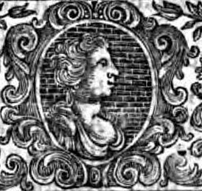
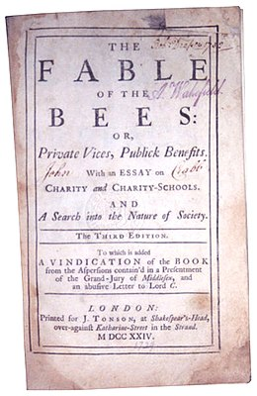
Пространство в экономике: истоки
Бернар де Мандевиль: «Басня о пчелах». 1704 & 1715.
«Частные пороки и общее благо», где разбиралось то, что понимать под частными пороками и что понимать под общим благом.
«не доброжелательству булочника мы обязаны хлебом на нашем столе, а его эгоизму». Пороку мы обязаны общим благом. И второе значение – общее благо всегда сопряжено частными пороками.
О чем Мандевиль говорит? Конечно, все люди хотят жить на природе, жалуются на грязь Лондона, что в нем трудно жить, но, друзья мои, поймите: грязь – частный порок, обусловленный богатством Лондона. Конечно, я сам хочу жить в пасторальной местности, но в пасторальной местности я буду нищим.
А если я хочу быть богатым (мы все хотим быть богатыми, иметь общее благо), то нам придется мириться с частными пороками, со скученностью, грязью и т.д.

Slide 30
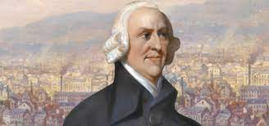
Пространство в экономике: классики
Идею связи между экономическим развитием и расселением подхватил Адам Смит. Собственно, во второй главе «Исследования богатства народов», которая называется «Разделение труда ограниченно размерами рынка», он как раз сравнивает уровень развития сельской местности и городов, показывает, что город обеспечивает более высокий уровень РТ, более высокую производительность, способствует появлению новых профессии и т.д.

Slide 31
Пространство в экономике: забвение
В экономической теории долгое время считалось, что экономический рост происходит равномерно по всей территории страны. Более точно – что в пространственной сфере как на внутристрановом, так и на международном уровне основной тенденцией является выравнивание (конвергенция) территориальных различий.
В реальности модели экономического роста носили «точечный» характер, а представление о равномерности роста формировалось в результате мысленного «растягивания» точки в пространственную структуру.
Специалисты, занимавшиеся экономической географией, постоянно указывали на то, что эта точка зрения противоречит наблюдаемым фактам, однако к их мнению не принято прислушиваться, поскольку этот раздел экономики считался периферийным и малозначимым.
Впрочем, некоторые представители теоретической экономики пытались дать теоретическое объяснение наблюдаемой неоднородности развития.
Здесь уместно вспомнить Альфреда Маршалла, который в «Принципах экономикс» (1890) рассматривал причины сосредоточения промышленности в городах, связывая это явление с эффектом разделения труда. Хотя Маршалл для современной экономической теории является примерно тем же, чем был Маркс для марксизма, эти его идеи в течение долгого времени не получали развития.

Slide 32
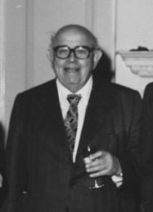
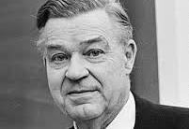
Пространство в экономике: возвращение
Николас Калдор считал, что в основе неравномерного развития лежит возрастающая отдача, возникающая как эффект углубления разделения труда и экономии от масштаба.
Другим крупным экономистом, который рассматривал причины неоднородности развития, был Гуннар Мюрдаль, который сформулировал принцип круговой причинности (положительная обратная связь) в экономике.

Slide 33
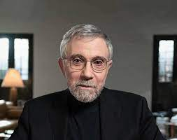
Пространство в экономике: возвращение
Идеи Мюрдаля (круговая причинность) и Калдора (возрастающая отдача), хотя на последнего он не ссылается, были использованы Полом Кругманом при создании базовой модели так называемой новой экономической географии. В этой модели показывается, как в результате экономического роста изначально однородное экономическое пространство разделяется на развитый центр и отсталую периферию, теряющую население и экономические ресурсы.
Следует заметить, что в основе модели Кругмана лежит модель монополистической конкуренции Диксита-Стиглица (1977), используемая также и в новых моделях экономического роста, которая отличается от обычных моделей тем, что в ней разделение труда не задано изначально, а является неизвестным, которое определяется из решения модели. При этом экономический рост напрямую связан с углублением разделения труда.

Slide 34
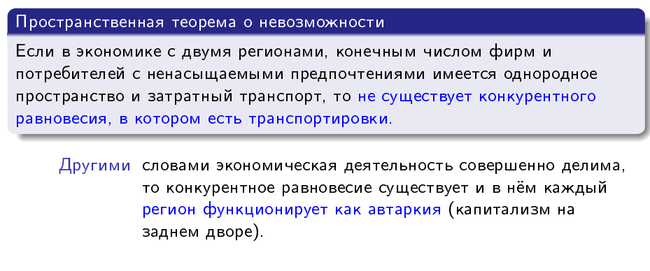
Теорема Старрета

Slide 35
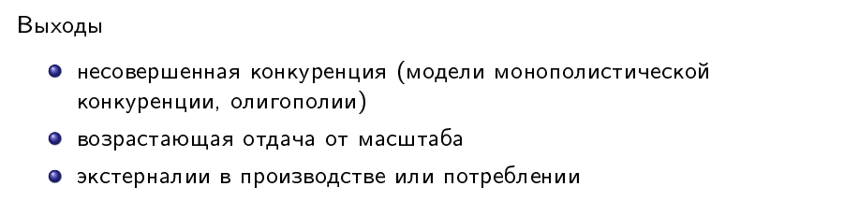
Теорема Старрета

Slide 36
Раздел №3: итоги
Рассмотрен вопрос пространства в экономике – от натурфилософов до наших дней
Рассмотрена теорема Старрета.

Slide 37
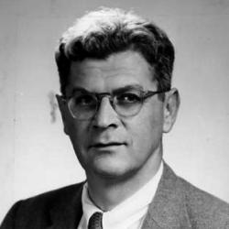
А. Гершенкрон: «Преимущество отсталости»
1962: Экономическая отсталость в исторической перспективе
Чем более отсталой является страна, тем более вероятно, что индустриализация начнется в результате большого рывка, который прервет непрерывное развитие экономики. Следствием этого рывка станет относительно высокий темп роста промышленности.
Чем более отсталой является страна, тем больше выражена тенденция к созданию крупных фабрик и заводов.
Чем более отсталой является страна, тем сильнее производство средств производства опережает производство предметов потребления.
Общий тезис: отсталая страна может быстро заимствовать лучшие практики и за счет этого развиваться быстрее, чем без этого.

Slide 38
«Круговая причинность» и «возрастающая отдача»
Николас Калдор считал, что в основе неравномерного развития лежит возрастающая отдача, возникающая как эффект углубления разделения труда и экономии от масштаба.
Другим крупным экономистом, который рассматривал причины неоднородности развития, был Гуннар Мюрдаль, который сформулировал принцип круговой причинности (положительная обратная связь) в экономике.

Slide 39
«Великая дивергенция» и все-все-все
Есть понятие "Великой дивергенции", введенное в конце прошлого века Сэмюэлем Хантингтоном, которое как раз и указывает на вот это вот резкое ускорение развития стран Запада (Европы и Нового света). Самое известное объяснение – "менталитет у них такой».
«Протестантская этика" против "духовности", об этом писал Макс Вебер.
Фернан Бродель в "Материальной цивилизации" пишет, что "если сравнивать европейскую экономику с экономикой остального мира, то, как представляется, она обязана своим более быстрым развитием превосходству своих экономических инструментов и институтов - биржам и различным формам кредита".
В 1981 году австралийский историк экономики Эрик Джонс выпускает книгу "Европейское чудо", где указывает на демографию – европейский контроль над численностью населения посредством поздних браков позволил создать условия для выхода из "мальтузианской ловушки.
Попытку добавить биологии и географии предпринял Джаред Даймонд в своей широко известной книге "Ружья, микробы и сталь: судьбы человеческих обществ", появившейся в 1997 году; более новые исследования говорят уже о человеческой генетике и о потребляемых в пищу культурах.

Slide 40
«Великая дивергенция» и все-все-все
Дэвид Ландес в книге "Богатство и нищета наций" пишет о культуре: способности европейцев накапливать знания и технологии.
Сюда же можно отнести и вышедшую в 2012 году книгу "Why Nations Fail", написанную Дароном Асемоглу и Джеймсоном Робинсоном. Авторы утверждают, что существует два разных типа "экономических институтов": одни ("инклюзивные") способствуют экономическому росту и одновременно подтачивают господствующее положение правящей элиты, другие ("экстрактивные") же укрепляют власть той же самой элиты, но при этом не дают населению вырваться из объятий нищеты.
Полируется же это все фиксацией "Великой конвергенции" – резкого ускорения темпов роста в развивающихся странах примерно с последнего двадцатилетия XX века, превышение их над темпами развития западных экономик.
Конвергенция, однако, куда-то делась лет десять назад, когда оказалось, что развитые страны, несмотря на свои огромные долги, продолжают как-то справляться с ситуацией.

Slide 41
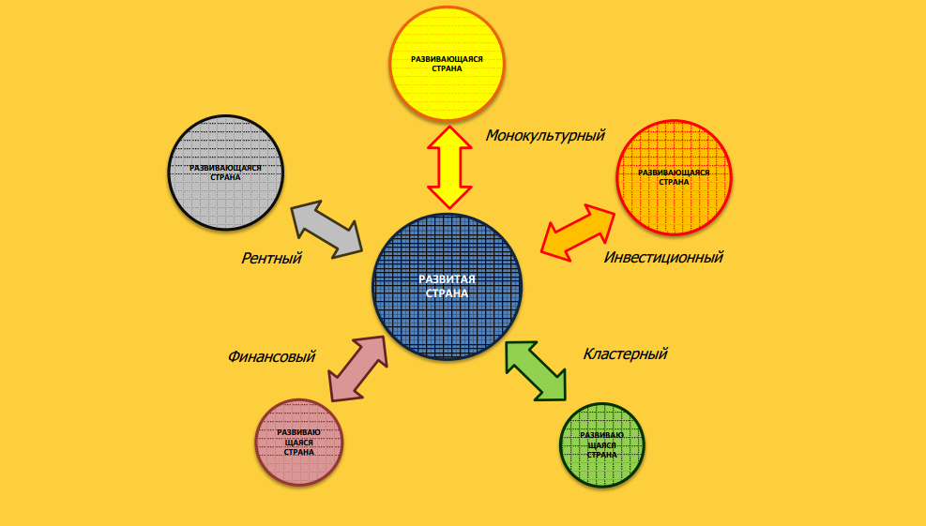
Взаимодействие развитых и развивающихся стран

Slide 42
Страны развитые и развивающиеся: предел роста
ВВП на душу, в текущих долларах, приведено к уровню США

Slide 43
Раздел №4: итоги
Рассмотрены исторические попытки разобрать вопрос, почему произошла дивергенция развитых и развивающихся стран
Рассмотрены варианты взаимодействия таковых стран в неокономике
Текущий порядок вещей складывался исторически, из проектов и случайностей, ошибок и точного расчета, удач и неудач. К примеру, лидером мира имела внятные шансы стать Малайзия (за подробностями – к прекрасной книге Уильяма Бернстайна "Великолепный обмен"), а Европа могла оказаться заросшей периферией – но мы имеем то, что имеем. Это не означает, что к ситуации нельзя приложить проектное решение – но здесь как раз и возникает вопрос позиции, "кто и почему".
Во-вторых, в обозримом будущем никакого раскола на продвинутых и отставших в человеческой цивилизации не предвидится, пока полезными ценностями остаются дешевый неавтоматизируемый труд и торгуемые редкие ресурсы. Опять же, это есть в культуре – фильм "Элизиум" 2013 года ровно про такой сценарий. А что дальше, если / когда научное познание мира доберется до генетического улучшения отдельных особей всего вида…есть вопрос открытый.
Кто не успел стать развитым к концу XIX века – тот им не станет уже никогда.

Slide 44




Спасибо за внимание!
neoconomica.org
www.youtube.com/neoconomica
t.me/neoconomica

